Slide 1
KONSEP DASAR SISTEM PENGATURAN
Sistem Pengaturan adalah
Suatu sistem dengan acuan masukan
yang dikehendaki dapat konstan atau
berubah perlahan dengan berjalannya
waktu untuk menjaga keluaran
sebenarnya berada pada nilai yang
diinginkan

Slide 2
Konsep Sistem
Elemen-elemen
Interaksi
Tujuan

Slide 3

Proses
Belajar Mengajar

Slide 4
Komponen Sistem Pengaturan :
Masukan : Tujuan yg. di capai dlm
sistem pengaturan.
Komponen : Bagian dari sistem
pengaturan yang saling
berinteraksi.
Proses : Operasi yang dikontrol
Keluaran : keadaan sebenarnya
Blok Diagram Sistem Pengaturan
Gangguan
Input output
Kontroler
Aktuator
Plant
Sensor

Slide 5
Contoh :
Saklar Listrik
Saklar
AC 220 V
Diagram Blok Saklar Listrik
Saklar
Lampu

Slide 6
Sistem Pengaturan Level Air
Air
Diagram Blok Sistem Level Air
h yg.diinginkan h’ terukur
Kontroler
(h)
Kontroler
Kran
air
Bak Air
Pelampung

Slide 7
Aplikasi SP di Industri
1. SP. Gaya Pegangan Tangan Robot
Titik pengatur
Gaya pegangan
2. SP. Suhu Ruang Penumpang Mobil matahari jml.penumpang
Suhu ruang
Suhu ruang
diinginkan
terukur
Mikro
komputer
Motor
Steper
Sensor
Sensor panas radiasi
Kontroler
Pengatur Udaya
Ruang penumpang
Sensor

Slide 8
Klasifikasi Sistem Kontrol :
1. Sistem Pengaturan Motor Servo (Servomekanis) adalah :
Sistem Pengaturan berumpan balik yang keluarannya berupa kecepatan, percepatan, dan posisi mekanik
2. Sistem Pengaturan Proses : Sistem regular automatik dengan keluaran seperti temperatur, tekanan, aliran, tinggi muka cairan

Slide 9
Penggolongan Sistem Pengaturan
Sistem Lintasan Terbuka : Suatu sistem yang tindakan pengendaliannya bebas dari keluarannya.
Sistem Lintasan Tertutup : Suatu sistem yang tindakan pengendaliannya tergantung pada keluarannya.

Slide 10
Perbandingan sistem lintasan terbuka dengan sistem lintasan tertutup
Pada sistem lintasan terbuka :
    tidak dapat melaksanakan tugas seperti yang diharapkan
    hubungan masukan dan keluaran sudah diketahui.
    tidak terdapat gangguan internal maupun eksternal
    kurang peka terhadap gangguan
    komponen-komponen yang dipakai relatif lebih murah
    kestabilan lebih mudah dibuat

Slide 11
Pada lintasan tertutup :
    relatif lebih peka terhadap gangguan
    komponen-komponen yang digunakan relatif lebih mahal
    Kestabilan merupakan persoalan utama
    kecenderungan terjadi kesalahan akibat koreksi yang berlebih dapat menimbulkan osilasi pada amplitudo tetap maupun berubah

Slide 12
Tugas Diskusi
SP. Intensitas Ruangan
AC220V Foto Sel
apakah sistem tersebut tergolong
dalam sistem lintasan terbuka
atau tertutup ? jelaskan
Ruangan
Lampu

Slide 13
Konsep Sistem
Elemen-elemen
Interaksi
Tujuan
Proses
Belajar Mengajar

Slide 14
TRANSFORMASI LAPLACE
Overview
Definisi
Teorema transformasi Laplace
Ekspansi pecahan parsial: Review
Pecahan parsial menggunakan MatLab

Slide 15
Overview
Persamaan Differensial yang diperoleh dari pemodelan matematik suatu sistem mewakili proses dinamik dari sistem tersebut dimana responsenya akan bergantung pada masukannya
Solusi dari persamaan differensial terdiri dari solusi steady state (didapat jika semua kondisi awal nol) dan solusi transien (mewakili pengaruh dari kondisi awal).
Transformasi Laplace merupakan salah satu tools yang digunakan untuk menyelesaikan persamaan differensial.

Slide 16
Overview
Transformasi Laplace mengkonversikan persamaan differensial (dalam domain t) kedalam persamaan aljabar dalam domain s.
Memungkinkan memanipulasi persamaan aljabar dengan aturan sederhana untuk menghasilkan solusi dalam domain s.
Solusi dalam domain t dapat diperoleh dengan melakukan operasi inverse transformasi Laplace

Slide 17
DEFINISI
F (s) = f(t) e^{-st} dt
0
F(s) = fungsi laplace
f(t) = fungsi waktu
= simbol laplace
Transformasi Laplace f(t) ada :
Jika :
f (t) sepotong-sepotong kontinyu utk. t > 0
mempunyai Orde eksponensial dgn. Membesarnya t menuju tak berhingga
LAPLACE BALIK
⁻¹
^{[F(s)] = f(t)}

Slide 18
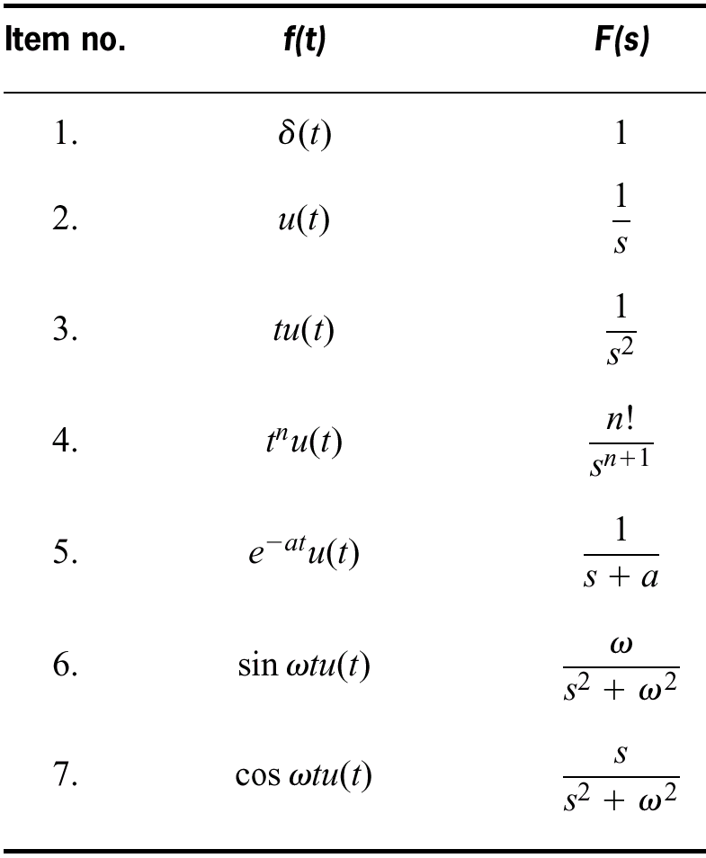
Tabel Transformasi Laplace

Slide 19
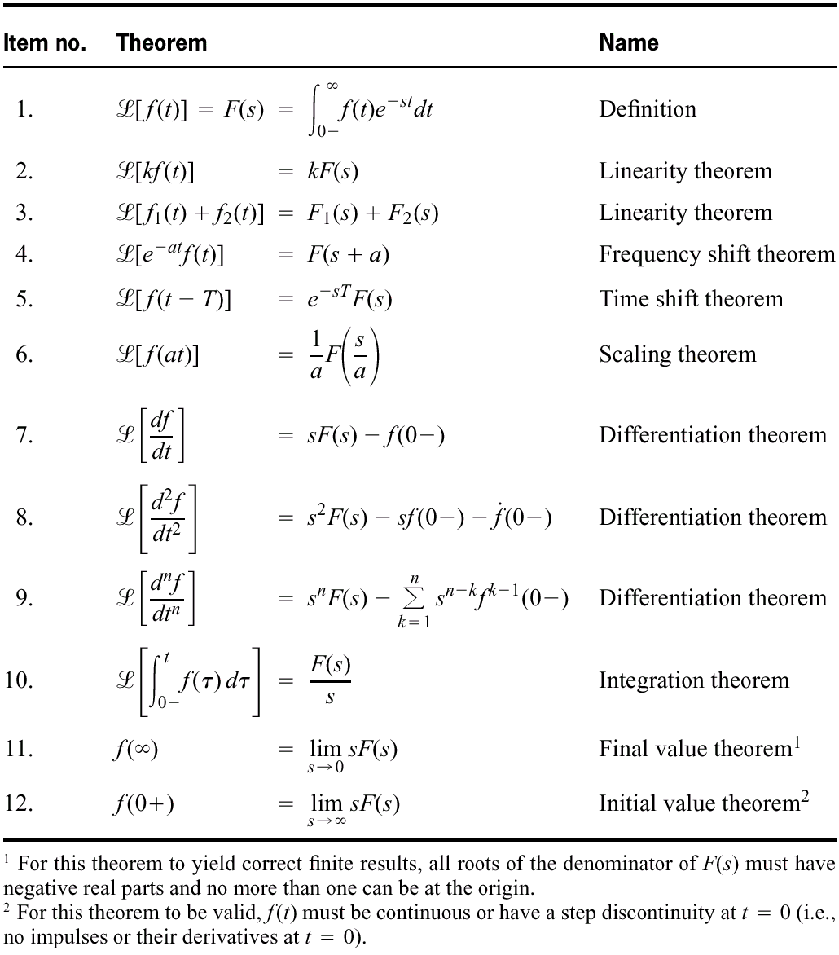
Sifat-sifat Transformasi Laplace

Slide 20
Penyelesaian Linear PD :
Bila syarat awal nol maka :
TL. d/dt = S
TL d²/dt² = S²
Langkah penyelesaian PD :
TL. Tiap suku PD
Substitusi syarat awal
Cari penyelesaian waktu dg. Invers Laplace

Slide 21
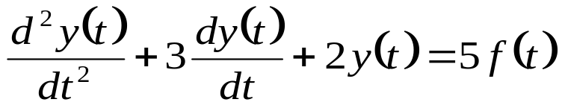
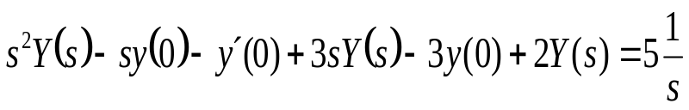
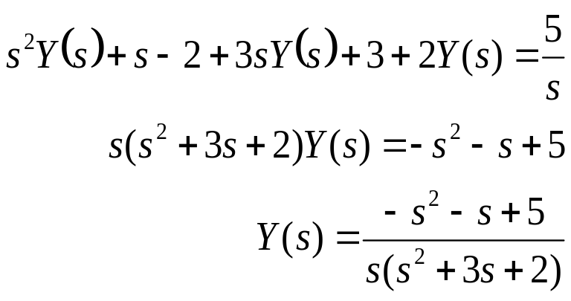
Contoh:
Solusi Persamaan Differensial
Diberikan persamaan differensial sbb:
Dimana f(t) adalah fungsi unit step dengan kondisi awal y(0)=-1 dan y´(0)=2. Transformasi Laplace menghasilkan:
Fungsi unit step dari tabel transformasi Laplace
Solusi dalam domain t diperoleh dengan invers transformasi Laplace
Menggunakan teorema differensiasi transformasi Laplace

Slide 22
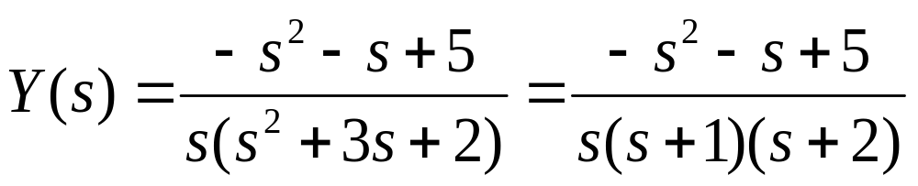
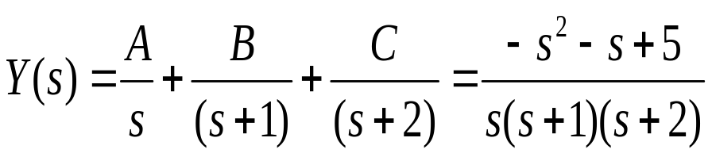
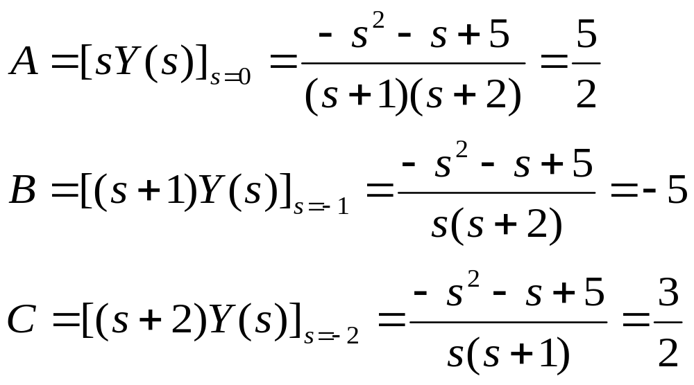
Invers transformasi Laplace dilakukan dengan memanipulasi penyebut (denumerator) dalam fungsi Y(s) kedalam akar-akarnya:
Ekpansi dalam pecahan parsial,
Dimana A, B dan C adalah koefisien

Slide 23
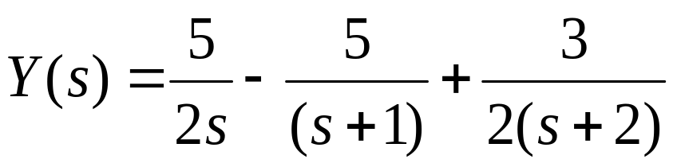
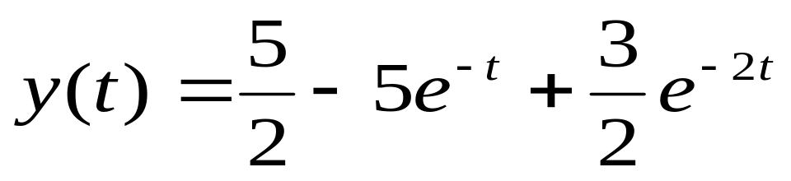
Persamaan Y(s) dalam bentuk pecahan parsial menjadi
Dengan invers transformasi Laplace (di dapat dari tabel), persamaan dalam domain waktu y(t) menjadi
Dengan t≥0

Slide 24
Prosedur Solusi pers. Differensial dengan:
Transformasi Laplace
Transformasi persamaan differensial ke dalam domain s dengan transformasi Laplace menggunakan tabel transformasi Laplace.
Manipulasi persamaan aljabar yang telah ditransformasikan untuk mendapatkan variabel outputnya.
Lakukan ekspansi pecahan parsial terhadap persamaan aljabar pada langkah 2.
Lakukan invers transformasi Laplace dengan tabel transformasi Laplace untuk mendapatkan solusi dalam domain t.

Slide 25
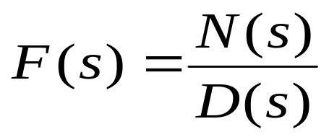
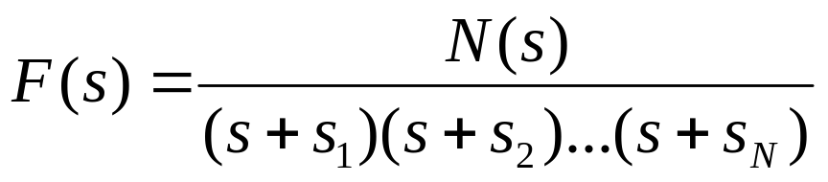
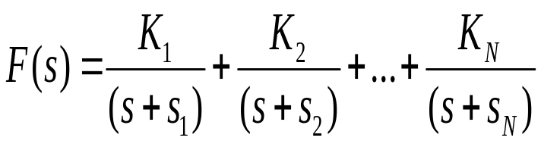
Ekspansi Pecahan Parsial:
Review
Transformasi Laplace dari suatu persamaan differensial f(t) lazimnya diberikan dalam bentuk:
N(s) adalah numerator (pembilang) dalam s, D(s) denumerator (penyebut) dalam s
Bentuk ekspansi pecahan parsial dari F(s) bergantung pada akar-akar persamaan karakteristiknya (denumerator).
  Kasus 1: Persamaan karakteristik hanya memiliki akar real dan tidak sama
  Dalam kasus tersebut pecahan parsialnya dapat dituliskan dalam bentuk:
K_{i} (i=1,…,N) adalah konstanta yang harus dicari

Slide 26
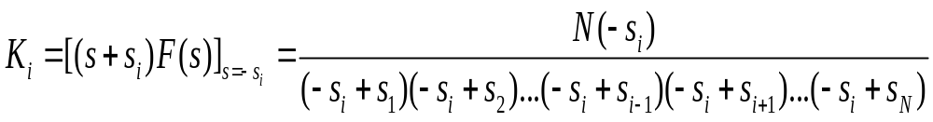
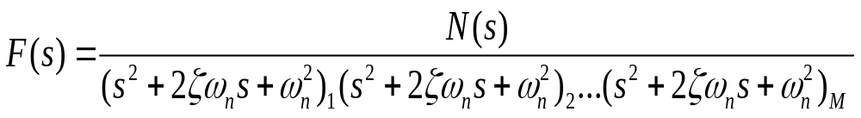
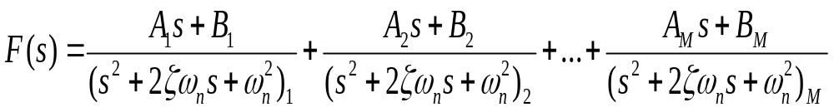
Ekspansi Pecahan Parsial:
Review
Konstanta K dicari dengan persamaan berikut:
Kasus 2: Persamaan karakteristik hanya memiliki akar kompleks
Jika persamaan karakteristik hanya memiliki M pasangan complex-conjugate, F(s) dapat dituliskan sbb:
Dalam kasus tersebut pecahan parsialnya dapat dituliskan dalam bentuk:
Dimana Ai dan Bi konstanta yang dicari dengan menyamakan pangkat dalam s

Slide 27
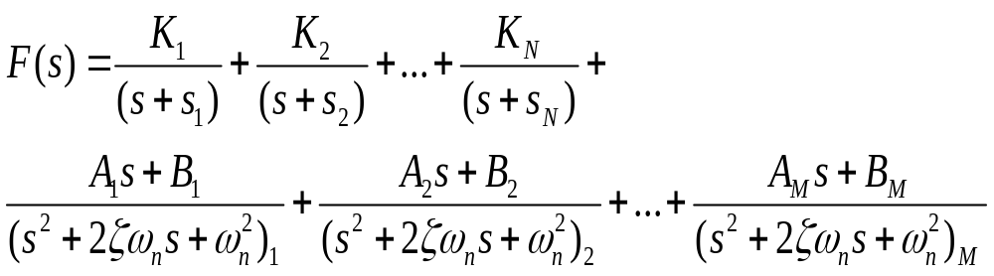
Ekspansi Pecahan Parsial:
Review
Persamaan karakteristik memiliki akar real, tidak sama dan kompleks
Dalam kasus tersebut pecahan parsialnya dapat dituliskan dalam bentuk:

Slide 28
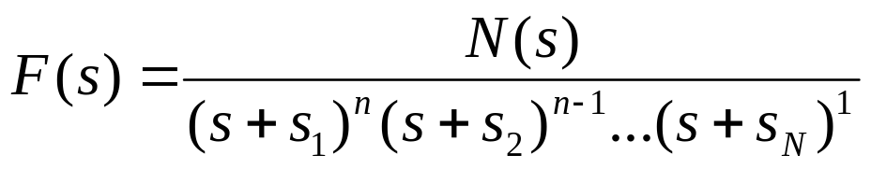
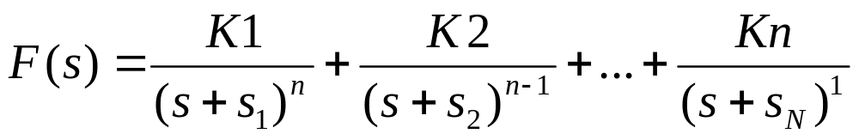
Ekspansi Pecahan Parsial:
Review
Kasus 3 :Persamaan karakteristik memiliki akar real yang sama
Dalam kasus tersebut pecahan parsialnya dapat dituliskan dalam bentuk:

Slide 29
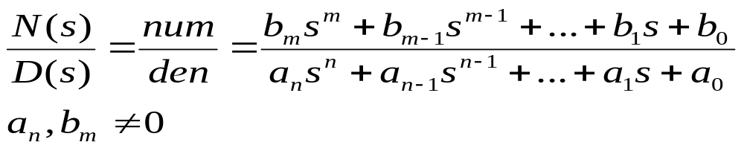
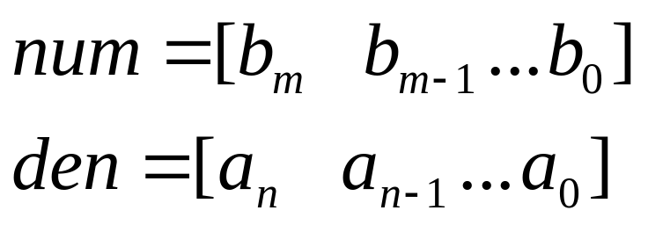
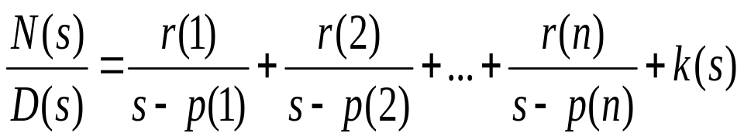
Ekspansi Pecahan Parsial: dengan software MatLab
Fungsi transfer, F(s)=N(s)/D(s):
Dalam MatLab numerator (pembilang), num dan denumerator (penyebut), den dituliskan dalam bentuk vektor baris yang dinyatakan dengan koefisiennya
Perintah ini akan mencari residu, poles dan direct term dari ekspansi pecahan parsial N(s)/D(s)
Perintah
>>[r,p,k]=residue(num , den)
Ekspansi pecahan parsialnya adalah
k(s) adalah direct term

Slide 30
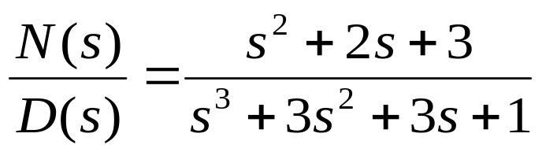
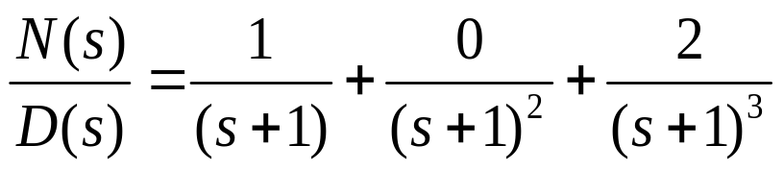
Contoh
Dengan menggunakan MatLab, tentukan ekspansi pecahan parsial dari fungsi transfer berikut:
r =
1.0000
0.0000
2.0000
p =
-1.0000
-1.0000
-1.0000
k =
[]
Solusi dengan MatLab:
>>num=[1 2 3];
>>den=[1 3 3 1];
>>[r,p,k]=residue(num,den)
Ekspansi pecahan parsialnya:

Slide 31
Latihan :
1. Bila f(t) merup. Fs. Tak lenear
apakah f(t) bisa ditransformasi
laplacekan ?
2. Tentukan PD. Dari :
.. .
X(t) + 3X(t) + 2X = 0

Slide 32
Transfer Function (Fungsi Alih)
adalah :
=G(s)= [output]/ [input]_{t(0)=0}
Komentar Fungsi Alih :
- TL. Terbatas PD linear time invariant
- TL.merup.sifat dari sistem
- TL. Tidak memberikan informasi mengenai sistem fisik
- Jk. TF. Diketahui keluaran bisa ditelaah dg.bermacam bentuk masukan
- Jk. TF. Tidak diketahui keluaran diperoleh dgn. dilakukan Percobaan dgn. Input diketahui.

Slide 33
Langkah Penurunan Transfer Function
1. Tulis PD dari sistem
2. TL.dari PD syarat awal = 0
3. Rasio keluaran dan masukan
merupakan transfer function

Slide 34




MODEL MATEMATIKA
SISTEM DINAMIK
Merup. Pers. Dinamik sistem
Sistem meliputi mekanik,listrik, thermal

Slide 35
MODEL MATEMATIKA
Langkah awal dalam analisis sistem dinamik menurunkan model matematikanya
Model merupakan bentuk pers. Matematika yg. menggambarkan dinamika sistem
Model matematika mengambil banyak bentuk yg bebeda
mis.:
TF.utk. Sistem SISO
State Space utk. Sistem MIMO
Kesederhanaan model dengan ketepatan hasil
Sistem linear time invariant (superposisi)

Slide 36
DIAGRAM BLOK
Overview
Diagram Blok
  Sistem Tertutup Ideal
  Sistem Tertutup dengan gangguan
Aljabar Diagram Blok
  Seri
  Paralel
  Feedback
Contoh

Slide 37
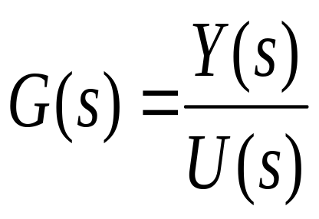
Overview
Fungsi Transfer,
U(s)
Y(s)
G(s)
Diagram Blok suatu sistem
Hubungan antara output dan input suatu sistem dapat digambarkan dengan suatu blok (=diagram blok) yang mengandung fungsi transfer.
Diagram Blok merupakan Penyajian bergambar dari fungsi dan aliran sinyalnya
Sistem terdiri dari banyak komponen
TF. Dari sistem ditulis dalam blok yg. Disederhanakan
Dengan representasi diagram blok, keserupaan (similarity) berbagai tipe sistem kontrol dapat dipelajari.

Slide 38
Diagram Blok sistem tertutup:
Ideal
Titik Penjumlahan
Titik Percabangan
R(s)
E(s)
Y(s)
+
G(s)
-
B(s)
H(s)
R(s)=Referensi sinyal input
E(s)=Sinyal error [E(s)=R(s)-B(s)]
G(s), H(s)=Fungsi Transfer
B(s)= Sinyal feedback
Y(s)=Sinyal output

Slide 39
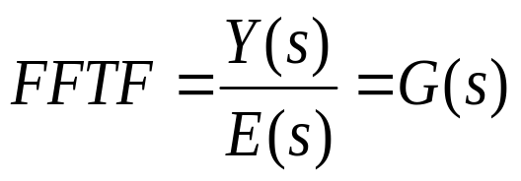
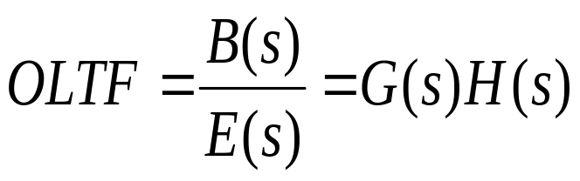
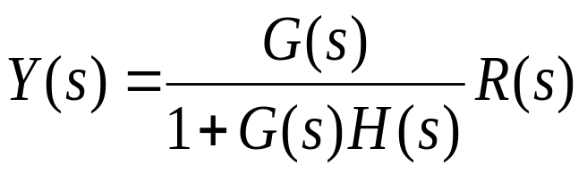
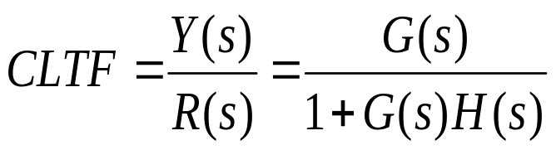
Feed-forward Transfer Function, FFTF
Hubungan Input Output (Lihat
Diagram Blok):
Y(s)=G(s)E(s)
E(s)=R(s)-B(s)
B(s)=H(s)Y(s)
Atau
Y(s)=G(s)[R(s)-H(s)Y(s)]
Y(s)+G(s)H(s)Y(s)=G(s)R(s)
(1+G(s)H(s))Y(s)= G(s)R(s)
Atau,
Open-Loop Transfer Function, OLTF
Closed-Loop Transfer Function, CLTF

Slide 40
Diagram Blok sistem tertutup dengan gangguan
D(s)
R(s)
E(s)
U1(s)
+
U2(s)
Y(s)
+
G1(s)
+
G2(s)
-
B(s)
H(s)
Jika dalam suatu sistem terdapat dua input (reference input dan gangguan), maka tiap input dapat diperlakukan independen, output yang berkorespondensi pada tiap input dapat dijumlahkan untuk menentukan output sistem keseluruhan.

Slide 41
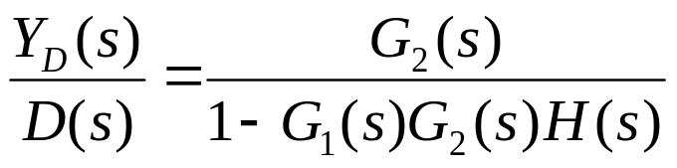
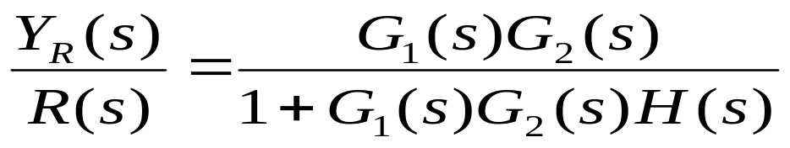
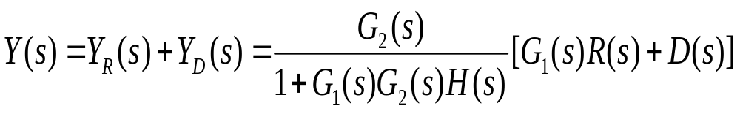
Response Y(s) terhadap gangguan D(s),
Response Y(s) terhadap referensi input R(s),
dengan measumsikan gangguan
sama degan nol
Total Response Y(s),

Slide 42
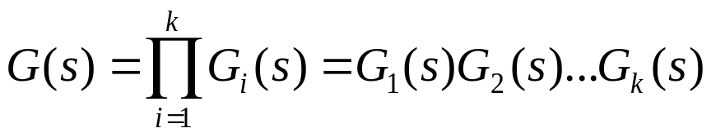
Diagram Blok: Seri
R(s)
Y(s)
G1(s)
G2(s)
Gk(s)
G(s)
Fungsi Transfer

Slide 43
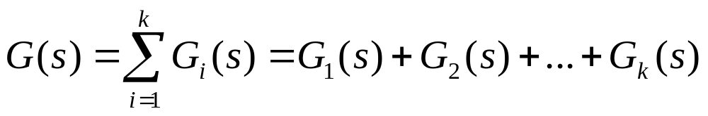
Paralel
G1(s)
R(s)
+
Y(s)
G2(s)
+
+
G(s)
Gk(s)
Fungsi Transfer hubungan paralel:

Slide 44
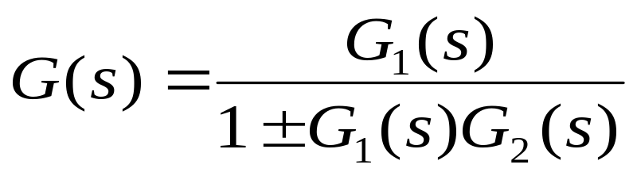
Feedback
R(s)
Y(s)
+
G1(s)
-
+
G(s)
G2(s)
Fungsi Transfer

Slide 45
Simplikasi Diagram Blok
R
Y
R
Y
G
+
+
G
-
-
+
+
B
1/G
B
R
Y
R
Y
+
G
G
+
-
-
+
+
B
B
G

Slide 46
R
Y
R
Y
G
G
Y
B
G
R
Y
R
Y
G
G
R
R
1/G

Slide 47
R
Y
R
Y
G
+
H
G/H
+
-
-
+
+
H
B
R
Y
R
Y
+
G
1/H
+
GH
-
-
+
+
H

Slide 48
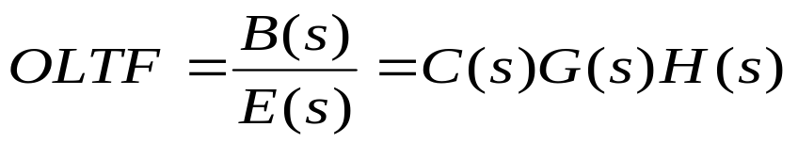
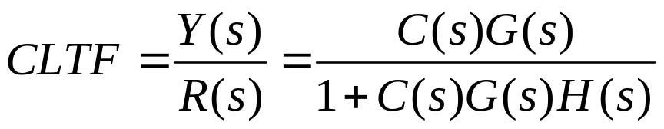
Contoh1
Diagram blok dari suatu sistem diberikan seperti gambar berikut, Tentukan:
a). Open-Loop Transfer Function, OLTF
b). Closed-Loop Transfer Function, CLTF
R
E
U
Y
+
C
G
-
B
H
Jawab
a). Open-Loop Transfer Function, OLTF
b). Closed-Loop Transfer Function, CLTF

Slide 49
REDUKSI DIAGRAM BLOK
Tujuan :
Utk. mendapatkan TF dari diagram blok sistem
Syarat reduksi diagram blok:
Reduksi diagram dimulai dari
lintasan tertutup yg.paling kecil atau tanpa dipengaruhi oleh percabangan dan summing point
Bila terjadi perubahan susunan diagram blok :
Hasil fungsi alih dalam arah umpan maju harus tetap sama
Hasil fungsi alih sekitar loop harus tetap sama

Slide 50
Aturan Aljabar dalam reduksi diagram blok
Menukarkan dua summing point tidak mempengaruhi hasil
Menukarkan dua percabangan tidak mempengaruhi hasil
Hindari menukarkan summning point dan percabangan
Lihat Tabel pada buku teks

Slide 51
Contoh2
Sederhanakan diagram blok berikut:
C1
R
+
Y
+
C2
+
G1
G2
-
-
H1
H3
H2

Slide 52
Contoh2
Jawab
C1
R
+
Y
+
C2
+
G1
G2
-
-
H1
H3
H2

Slide 53
Contoh2
Jawab
R
G1
1+G1H1
Y
+
C1+C2
G2
-
H2H3
R
(C1+C2)G1G2
1+G1H1
Y
+
-
H2H3

Slide 54
Contoh2
Diagram Blok yang disederhanakan menjadi:
R
(C1+C2)G1G2
1+G1[H1+(C1+C2)G2H2H3]
Y

Slide 55
Model Grafik Aliran Sinyal
Penyajian dinamika sistem
Memberikan informasi yang sama dengan diagram blok
Langkah analisis
Transformasi PD linear dlm. Pers. Aljabar bid. S
Gambar grafik aliran sinyal
Simpul masukan
X4
X1
a
Simpul campuran
b
X3
1
Simpul keluaran
Simpul masukan
X2
c
X3

Slide 56
Komponen grafik aliran sinyal
Simpul : titik penyajian
variabel
Transmitan : penguatan antara
dua simpul
Cabang : garis yg. menghub.
kan dua simpul
lintasan : jalan yang menghub.
Cabang dalam anak
panah

Slide 57
Aljabar grafik aliran sinyal
Transmitan total cabang = perkalian masing - masing transmitan cabang
Cabang paralel digabung dgn. Menambah transmitan
Rumus Penguatan Mason
P =
Pk = transmitan umpan maju
Δ = 1 − ΣL_{a} + ΣL_{b}L_{c} - ΣL_{d}L_{e}L_{f} + . . .
ΣL_{a} = jml. Semua loop
1
Σ
P_{k}
Δ_{k}
Δ
k

Slide 58
Σ L_{b}L_{c} = jml.Hasil kali kombinasi dua loop
yg.tak bersentuhan
Σ L_{d}L_{e}L_{f} = jml.Hasil kali kombinasi tiga loop
yg.tak bersentuhan
Δ_{k} = determinan grafik dgn. Menghilang
kan loop yang menyentuh lintasan
umpan maju ke k
Latihan Soal :
H2
G₁
G₂
G₃
H₁

Slide 59
Pendekatan Ruang Keadaan (State Space) thd. Analisis Sistem Kontrol
Sistem yg. Modern menyebab kan tugas semakin rumit dan ketepatan yg. Baik.
Sistem kontrol tidak lagi bersifat SISO akan tetapi MIMO
Pendekatan daerah waktu (time domain) bukan frequency domain

Slide 60
Definisi komponen State space
State/keadaan adl. Sekelompok variabel terkecil
Variabel Keadaan adl. Variabel terkecil menentukan keadaan sistem dinamik
Vektor keadaan adl. n variabel keadaan yg. Menggambarkan dinamika sistem
Ruang Keadaan adl. Ruang berdimensi n sumbu koordinat x1, x2,…

Slide 61
Persamaan Ruang Keadaan adl. Analisis ruang keadaan yang memperlihatkan 3 jenis variabel ( V.masukan, V.keluaran, V. Keadaan)
Model Pers. Ruang Keadaan :
u(t) y(t)
Pers. Sistem :
x₁(t) = f₁(x₁,x₂,…,x_{n};u₁,u₂,…,u_{r} ;t)
x₂(t) = f₂(x₁,x₂,…,x_{n};u₁,u₂,…,u_{r} ;t)
x_{n}(t) = f_{n}(x₁,x₂,…,x_{n};u₁,u₂,…,u_{r};t)
Keluaran :
y₁(t) = g₁(x₁,x₂,…,x_{n};u₁,u₂,…,u_{r};t)
y₂(t) = g₂(x₁,x₂,…,x_{n};u₁,u₂,…,u_{r} ;t)
y_{m}(t) = g_{m}(x₁,x₂,…,x_{n};u₁,u₂,…,u_{r} ;t)
Sistem
.
.
.
.
.
.
.
.

Slide 62
x₁(t) f₁(x₁,x₂,…,x_{n};u₁,u₂,…,u_{r} ;t)
x(t) = x₂(t) ,f(x,u,t)= f₂(x₁,x₂,…,x_{n};u₁,u₂,…,u_{r} ;t)
x_{n}(t) f_{n}(x₁,x₂,…,x_{n};u₁,u₂,…,u_{r};t)
x₁(t) g₁(x₁,x₂,…,x_{n};u₁,u₂,…,u_{r} ;t)
y(t) = x₂(t) ,g(x,u,t)= g₂(x₁,x₂,…,x_{n};u₁,u₂,…u_{r} ;t)
x_{n}(t) g_{n}(x₁,x₂,…,x_{n};u₁,u₂,…,u_{r};t)
Dari pers. Diatas ditulis menjadi
x(t) = f(x,u,t)
y(t) = g(x,y,t)
.

Slide 63
Hubungan fungsi alih dan ruang keadaan
Y(s)/U(s) = G(s)
x = Ax + Bu
y = Cx + Du
x = vektor keadaan, u = masukan
sX(s) - x(0) = AX(s) + BU(s)
Y(s) = CX(s) + DU(s)
Bila x(0) = 0
mk : sX(s) = AX(s) + BU(s)
(sI - A)X(s) = BU(s)
X(s) = (sI - A)⁻¹BU(s)
Y(s) = [C(sI - A)⁻¹B +D]U(s)
G(s) = C(sI - A)⁻¹B + D
.

Slide 64
Model Matematika
Sistem Mekanik
Hukum Dasar : Hukum Newton
Sistem Translasi Mekanik : Dashpot, Massa, Pegas
Dashpot :
f( t) : Berfungsi sbg.
y b Redaman
: f(t) = b (dy/dt) Μassa
f(t) y : f(t)= md²y/dt²
Pegas
^{f(t)} ^{y} f(t) = Ky
∼∼∼
∼οli
m

Slide 65
Model sistem Dashpot, massa, pegas
F = m.a
m.d²y /dt² = F- Ky - bdy/dt
F = md²y /dt² + Ky + bdy/dt
= y(mD² + bD + K)
laplace y(0) = 0
= y (mS² + bS + K)
TF = y/F= 1/(mS² + bS + K)
b
y
K
F
m

Slide 66
Sistem Rotasi Mekanik
Hukum Newton : Jα = ΣT
Model sistem rotasi :
Jω = -bω + T Jω + bω = T
J = Momen Inersia
ω = Kecepatan sudut
T = Torsi
b = Koefisien gesekan
J
ω
Τ
b
.
.

Slide 67
Sistem Listrik
Hukum Dasar : H. Kirchoff
Contoh Rangkaian RLC
Ldi/dt + Ri + 1/C i dt = ei
1/C i dt = eo
T. Laplace dg. I(0) = 0
LsI(s) + RI(s) + 1/Cs I(s) dt = Ei(s)
1/Cs I(s) dt = Eo(s)
L
R
i
C
Εο(s) 1
=
Εi(s) LCS² + RCs + 1

Slide 68
Gambaran Ruang Keadaan (state space) dari rangkaian RLC
eo + eo + eo = ei
Variabel Keadaan :
x₁ = eo dan x₂ = eo
Variabel masukan dan keluan :
u = ei dan y = eo = x₁
Persamaan ruang keadaan :
..
R
.
1
1
C
LC
LC
.
X1
X2
0 1
−1/LC -R/C
X1
X2
1
1/LC
U

Slide 69
Keluaran :
y =
\
Diskusi :
X1
X2
1 0
i1
C
i1
C2

Slide 70
Sistem Elektronika
Model Servomotor DC
Model Matematika :
T = KIa
e_{b} = K dθ/dt
L_{a} di/dt + R_{a}I_{a} +e_{b} = e_{a}
La
Ra
i
Τ
J

Slide 71
Torsi Beban
J d²θ/dt² + b dθ/dt = T = Kia
Laplace fungsi syarat awal nol :
K_{b}sΘ(s) = E_{b}(s)
(L_{a}s + R_{b})I_{a}(s) + E_{b}(s) = E_{a}(s)
(Js² +bs)Θs = T(s) = KI_{a}(s)
k
Θs
=
e_{a}(s)
S(L_{a}Js² + (L_{a}b + R_{a}J)s + R_{a}b +KK_{b})

Slide 72
Sistem Thermal
ho = Gcθ
C = Mc
R = θ/ho = 1/Gc
Pers. Differensial :
Cdθ/dt = h1 - ho
pemanas
Air panas
Pencampur
Air dingin

Slide 73
RC dθ/dt + θ = Rh1
fungsi alih :
Θ(s)/H₁(s) = R/(RCs + 1)
Diagram Blok :
+
R
+
1/RCs
-

Slide 74
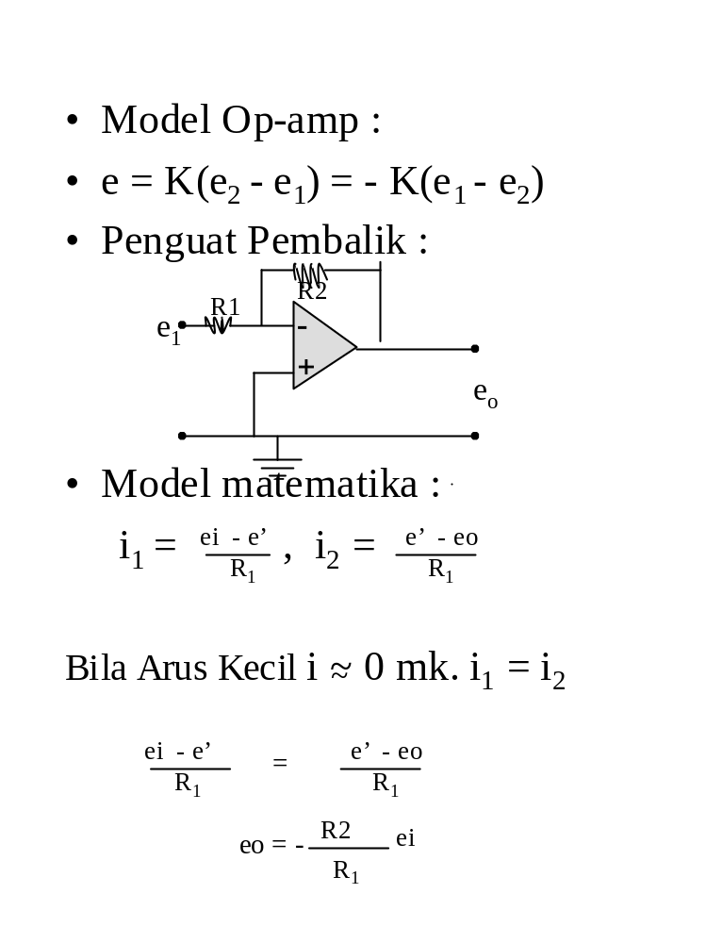

Slide 75
Model Op-amp :
e = K(e₂ - e₁) = - K(e₁ - e₂)
Penguat Pembalik :
Model matematika :
i₁ = , i₂ =
Bila Arus Kecil i ~ 0 mk. i₁ = i₂
₌
_{eo = -}
R1
R2
e₁
−
+
e_{o}
ei
- e’
e’
- eo
R₁
R₁
~
ei
- e’
e’
- eo
R₁
R₁
R2
ei
R₁

Slide 76
ANALISIS
RESPON TRANSIEN
Performance Sistem
Sinyal Uji
Kestabilan relatif
Kestabilan mutlak
Kesalahan Keadaan Tunak

Slide 77
Bentuk Sinyal Uji
Sinyal f(t) F(s) Gelombang
uji
Fs. Tangga Au(t) A/s
Fs.Ramp. Atu(t) A/s²
Fs. Impuls δ(t) 1
Parabolik ¹/₂At²u(t) A/S³
Α
t
t
t
t

Slide 78
Sistem Orde Satu
Bentuk sistem orde satu :
Respon tangga satuan
c(t) = 1 - e^{-t/T}
C(s) 1
=
R(s) Ts + 1
C(s) 1 1
=
Ts + 1 s
C(s) 1 T
=
−
s Ts + 1

Slide 79
T = Konstanta waktu
Pd. t = T
c(T) = 1 - e⁻¹ = 0,632 = 63,2%
c(2T) = 1 - e⁻² = 0,865 = 86,5%
Kestabilan diperoleh setelah 4 kali tetapan waktu
T semakin besar waktu mencapai kestabilan lebih cepat
1
0.632
T
2T

Slide 80
Respon fungsi Ramp (Tanjakan)
C(s) =
Invers Laplace :
c(t) = 1- T + Te^{-t/T}
Kesalahan = e(t) = r(t) - c(t) = T (1- e^{-t/T)}
e(~) = T T semakin kecil
Kesalahan semakin kecil
1 1
Ts + 1 s²
Kesalahan Keadaan tunak
T
r (t)
C (t)

Slide 81
Sistem Orde Dua
Sistem Servo (Pengaturan posisi)
Penurunan Model Matematika :
T = K₂i_{a}
L_{a} di_{a}/dt + R_{a}i_{a} + K₃ dq/dt = K₁e
Jo d²θ/dt² +bo dθ/dt = T =K₂I_{a}
Θ(s)/E(s) =
C(s) = n Θ(s)
Potensio
Potensio
K
Motor DC
Roda gigi
Beban
K₁K₂
s(L_{a}s+R_{a})(Jos + bo)+K₂K₃s

Slide 82
E(s) = Ko [R(s) - C(s)]
G(s) =
La = kecil
G(s) =
Pers. Disederhanakan :
G(s) =
K_{o}K₁K₂n
S[(L_{a}s+R_{a})(Jos + bo)+K₂K₃]
K_{o}K₁K₂n
S [R_{a} (Jos + bo)+K₂K₃]
K
Js² + Bs

Slide 83
Respon Tangga Sistem Orde Dua
C(s)/R(s) =
Bila : K/J = ω_{n}², B/J = 2ζω_{n} =2σ
C(s)/R(s) =
ωn = Redaman alamiah tak teredaman
ζ = faktor redaman
K
Js² + Bs + K
ω_{n}²
s² + 2ζω_{n} s+ ω_{n}²

Slide 84
Pengaruh ζ terhadap respon sistem bila input merup. Fs Step
1. Keadaan Teredam (0 < ζ <1)
2. Κeadaan Redaman Kritis (ζ = 1)
3. Κeadaan Redaman Lebih (ζ >1)
4. Κeadaan osilasi (ζ = <1)
Gambar :
ζ<1
ζ=0,7
c(t)
ζ=1

Slide 85
Penggolongan tanggapan Transien
thd. Masukan tangga satuan
1. Waktu tunda t_{d} (setengah nilai akhir)
2. Waktu naik t_{r} (10% -90%)
3. Waktu puncak t_{p (puncak pertama overshoot)}
4. Overshoot maks.M_{p (c(tp)-c(~))100%}
5. Waktu turun t_{s (toleransi 2% -5%)}
Gambar :
m_{p}
t_{p}
t_{d}
t_{p}
t_{s}

Slide 86
Analisis Kesalahan Keadaan Tunak
Kesalahan keadaan tunak terjadi pada input fungsi tanjakan
Kesalahan terjadi tergantung pada jenis fungsi alih loop terbuka
Penggolongan Sistem Kontrol :
Fs. Loop terbuka
G(s)H(s) =
K(T_{a}s+1)(T_{b}s+1)…(T_{m}s+1)
s^{N}(T_{a}s+1)(T_{b}s+1)…(T_{m}s+1)

Slide 87
N = jenis sistem
Bila N=0,1,…Sistem jenis0,1…
Kesalahan Keadaan Tunak :
C(s)/R(s) = G(s)/ (1 + G(s)H(s))
TF. E(s)/R(s) = 1-(G(s)H(s)/R(s))
= 1/ (1+G(s)H(s))
E(s) =
e_{ss} = lim e(t) =lim sE(s)
1 R(s)
1 + G(s)H(s)
t ~
s 0

Slide 88
Tetapan kesalahan posisi statis Kp (input step)
e_{ss} = lim
=
Kp = G(0)H(0)
e_{ss} = 1/ (1 + Kp)
tipe 0 :
Kp = lim =K
tipe 1: Kp =
s 1
s 0
1 + G(s)H(s) s
1
1 + G(0)H(0)
K(Tas+1)(Tbs+1)...
s 0
s^{N}(T1s+1)(T2s+1)...

Slide 89
Jadi :
e_{ss} = 1/1+K tipe 0
e_{ss} = 0 tipe 1 atau lebih
Tetapan kesalahan kecepatan
statis Kv
e_{ss} =lim
e_{ss} =lim
tipe 0 = Kv = 0
tipe 1 = Kv = K
tipe 2 & > = Kv =
s 1
s 0
1 + G(s)H(s) s2
s
s 0
s G(s)H(s)
e_{ss} = 1/Kv

Slide 90
Tetapan Kesalahan masukan
tanjakan :
e_{ss} = 1/Kv = tipe 0
e_{ss} = 1/Kv = 1/K tipe 1
e_{ss} = 1/Kv = 0 tipe 2&>
Tabel kesalahan tunak dlm Penguatan K
input step input tanjakan input percepatan
tipe 0 1/1+K
tipe 1 0 1/K
tipe 2 0 0 1/K

Slide 91
Pendahuluan Optimasi Sistem
Meminimumkan kesalahan indeks kinerja.
Dalam desain sistem kontrol yang terpenting adalah spesifikasi kinerja sistem
Indeks Kinerja :
Bilangan yg. Menunjukkan tk.
Kebaikan kinerja sistem
Nilai optimal parameter tgt. Indek
kinerja

Slide 92
Penyelesaian Persamaan Keadaan Waktu
Keadaan Homogen :
PD. Skalar :
x = ax a = skalar
x(t) = b_{o} + b₁t + b₂t²+…+b_{k}t^{k} +…
Substitusi ke pers. Diatas :
b₁ + b₂t +…+b_{k}t^{k} +…= a(b_{o} + b₁t + b₂t²+…+b_{k}t^{k} +…)
Pers. Koefisien :
b1 = abo
b2 = 1/2 ab1 = 1/2 a²bo
b3 = 1/3 ab2 = 1/(3x2) a3bo
:
bk = 1/k! a^{k}bo
.

Slide 93
Bila x(0) = bo disubstitusi dalam pers.:
x(t) = b_{o} + b₁t + b₂t²+…+b_{k}t^{k} +…
maka:
x(t) = (1 + at + 1/2! a²t²+…+ 1/k! a^{t}t^{k}
+ … ) x(0)
= e^{at} x(0)
Penyelesaian PD matrik vektor
x = Ax , A = matrik vektor
x = matrik n x n
Analogi dlm status skalar :
x(t) = b_{o} + b₁t + b₂t²+…+b_{k}t^{k} +…
Substitusi PD vektor :
.

Slide 94
Subtitusi :
b1 + 2b₂ t+…+kb_{k}t^{k}+… = A(bo + b1t + … + kb_{k}t^{k} +…
Menyamakan Koefisen pers. Kiri dan kanan :
b1 = Abo
b2 = 1/2 Ab1 = 1/2 A²bo
b3 = 1/3 Ab2 = 1/(3x2) A³bo
:
bk = 1/k! A^{k}bo
substitusi t = 0
x(0) = bo
x(t) = [I + At + 1/2! A₂t² +…+1/k! A_{k}t^{k} + …]x(0)

Slide 95
I + At + 1/2! A₂t² +…+1/k! A_{k}t^{k} + …= e^{At}
Penyelesaian Persamaan :
x(t) = e^{At} x(0)

Slide 96


Aksi Kontrol Dasar
Kontroler mengasilkan sinyal kontrol : aksi kontrol
Kontroler Analog di Industri :
1. Kontroler Posisi (on-off)
2. Kontroler Proporsional (P)
3. Kontroler Diferensiator (D)
4. Kontroler Integral (I)
5. Proporsional Diferensiator (PD)
6. Proporsional Integrator (PI)
7. Proporsional Integrator
Differensial (PID)

Slide 97
Kontoler Dua posisi
Kontrol Level Air
u(t) = U ; e(t) > 0
= 0 ; e(t) < 0
Air
15V
Kontroler
E
Celah diferensial
Celah diferensial

Slide 98
Kontroler Proporsional
(Keluaran berbanding langsung dg. Masukan)
y(t) = Kp e(t) + y(0)
Rangkaian Op-Amp
Kp = R2/R1
y(t) = (R2/R1) e(t) + y(0)
R2
R1
e(t)
y(t)
R
y(t)
e(t)
Kp

Slide 99
Kontroler Integrator
(Laju Perubahan Keluaran tgt. Pd. Kontanta Waktu Integrasi, Ti)
C
R1
e(t)
y(t)
R
e(t)
A
dy/dt = 1/(R₁C₁)
dy/dt = laju perubahan
keluaran
R₁C₁ = Ti = 1/Ki
y(t)
B
Kelemahan : Reaksi kontrol lambat

Slide 100
Kontroler Diferensiator
(Laju kontrol)
R2
R1
C
e(t)
y(t)
R
e(t)
y(t) = R₂C_{D} de(t)/dt + y(0)
y(t) = T_{D} de(t)/dt + y(0)
de(t)/dt = laju perubahan
sinyal
T_{D} = Konstanta waktu
derivatif
y(t)
t
Kelemahan : efektif selama transien
RiCo
t

Slide 101
Kontroler Proporsional Integrator
R2
C
R1
e(t)
y(t)
R
e(t)
y(t) = R₂/R₁ e(t) +
1/R₁C₁ ∫e(t)d(t) + y(0)
y(t) = Kp e(t) + 1/Ti
∫e(t)d(t) + y(0)
Kp = R₂/R₁
Ti = R₁Ci waktu integrasi
P
y(t)
I
P
Ti

Slide 102
Kontroler Proporsional Differensiator (PD)
R2
R1
e(t)
C_{D}
y(t)
R
e(t)
y(t) = R₂/R₁ e(t) +
R₂C_{D} de(t)/d(t) + y(0)
y(t) = Kp e(t) + T_{D}
de(t)/d(t) + y(0)
Kp = R₂/R₁
T_{D} = waktu derivatif
P
t
y(t)
P
Td
t

Slide 103
Kontroler Proporsional Integrator & Differensiator
R2
C_{i}
R1
e(t)
C_{D}
y(t)
R
e(t)
y(t) = [R₂/R₁+C_{D}/C_{i}] e(t) +
R₂C₂de(t)/d(t) + 1/R1C1
∫e(t)d(t) + y(0)
y(t) = Kpe(t) + R₂C₂
de(t)/d(t) + 1/Ti
∫e(t)d(t) + y(0)
P
t
y(t)
P
Td
t

Slide 104

Pneumatika
Sistem
Sistem dgn.
Mengubah
energi
udara yang dimanpatkan menjadi energi mekanik
Kelebihan : sifatnya yang tahan ledakan, kesederhanaan, dan perawatan mudah

Slide 105
Diagram Skematik
Sistem Tekanan
R =
Resistansi
R
ρ+ρο
p + po
Kapasitansi
ΔP
Kemiringan
d (ΔP)
dq
q
R =
Perubahan beda tekanan
Perubahan Laju aliran gas
d (ΔP)
dq

Slide 106
C = V dρ/dp
Sistem Tekanan :
Untuk nilai pi - po kecil maka :
R = (pi - po)/q
C = V dρ/dp
C dpo = q dt
C dpo/dt = (pi - po)/ R
RC dpo/dt + po =pi
Po/Pi = 1/(RCs + 1)
Perubahan Persediaan gas
R =
Perubahan tekanan gas

Slide 107
Penguat Nosel - Pengelepak
Kurva karakteristik
Pb
masukan
Lubang pori
X(t)
Ps
Pemasok udara
Nosel
Ke katub pengukur
Pb
Ps
Pc
t

Slide 108
Relay Peneumatik
Tekanan Balik Nosel
Ke atmosfer
Ke katup
pneumatik
Pc
Pemasok Udara (Ps)

Slide 109
Kontroler Proporsional Pneumatik
e
Pb
masukan
X(t)
a
Nosel
b
Lubang pori
Ke katub pengukur
Pc
Ps
Katub

Slide 110
Penurunan Model Matematika
Pb = K1x
Pb = K2 Z
Pc = K3 Z
Pc = K3/K2 Pb = Kx
x = b/(a+b) e - a/(a+b) y
Apc = Ks y
Pc(s)/E(s) =
b/(a+b) K
= Kp
1 + K (1/(a+b)) A/Ks

Slide 111
Kontrol Pneumatik P+D
e
Pb
masukan
Lubang pori
X(t)
a
Pemasok udara
b
Nosel
Pc
R
Ke katub pengukur
e
Pc(s)/E(s)=
x
b/(a+b) K
1 + Ka/(a+b) A/Ks 1/(RCs+1)
Pc

Slide 112
e
Kontrol Pneumatik P+I
masukan
X(t)
Lubang pori
Pb
a
b
Nosel
Pc
R
C
Ke katub pengukur
e
t
x
t
Pc
t

Slide 113
Kontrol Pneumatik P+I+D
e
masukan
X(t)
Lubang pori
Pb
a
b
Nosel
R
R
C
C
Ke katub pengukur
b/(a+b)
K
1/(Rd Cs+1)
b/(a+b)
1/(RiCs+1)

Slide 114


ANALISIS
KESTABILAN
Analisis Stabilitas pd. Bidang Kompleks
Pers. TF = C(s)/R(s) = B(s)/A(s)
Stabilitas loop tertutup : ditentukan oleh akar-akar persamaan karakteristik (A(s)) disebut Kutub

Slide 115
Kutub Loop Tertutup berada pada sebelah kiri sumbu sumbu Khayal Bid. S
σ
Stabilitas tidak tergantung pada masukan maupun fungsi pengendalian sistem
jω
Daerah stabil

Slide 116
Kriteria Kestabilan Routh
Memberikan informasi akar-akar posistif pers. Polinomial
Kestabilan ditentukan dari koefisien
Bila terdapat koef.nol atau negatif adalah akar real positif
Persamaan TF dari :
C(s)/R(s) =
b_{o}s^{m}+ b₁s ^{m-1}+…+b_{m-1} s+b_{m}
a_{o}s^{n} + a₁ s ^{n-1}+…+ a_{m-1} s+a_{n}

Slide 117
Prosedur Kriteria Routh :
Tulis Pers. Polinomial dari Penyebut loop tertutup
Bila koef. Positif, susun dalam matrik baris dan kolom :
S^{n} ao a2 a4 a6 . . .
S^{n-1} a1 a3 a5 a7 . . .
S^{n-2} b1 b2 b3 b4 . . .
S^{n-3} c1 c2 c3 c4 . . .
S1
S0
a_{o}s^{n} + a₁ s ^{n-1} +…+ a_{m-1}s +a_{n} = 0

Slide 118
B1=(a1xa2-a0xa3)/a1
B2=(a1xa4-a0xa5)/a1
B3=(a1xa6-a0xa7)/a1
Dst
C1=(b1xa3-a1xb2)/b1
C2=(b1xa5-a1xb3)/b1
dst

Slide 119
Penerapan Kriteria Routh dalam Analisis Kestabilan Sistem Kontrol
C(s)/R(s) = K/(s(s2+s+1)(s+2)+K)
Pers. Karakteristik :
S⁴ + 3S³ + 3S² + 2S + K = 0
S^{4 1 3 K}
S³ ³ ² ⁰
S^{2 7/3 K}
S^{1 2-9/7 K}
S^{0 K}
Hasil
14/9 > K > 0

Slide 120
Analisis Tempat Kedudukan Akar
(Root Locus)
Respon Transien sistem loop tertutup berhubungan dengan lokasi kutub loop tertutup.
Kutub-kutub loop tertutup merupakan akar persamaan karakteristik
Persamaan Orde tinggi sulit menentukan akar-akar
Oleh WR Evan ditemukan metode Tempat Kedudukan Akar
.

Slide 121
Metode TKA dapat memprediksi pengaruh loop tertutup bila nilai penguatan bervariasi atau penambahan loop terbuka.
Metode TKA merupakan metode grafis untukmencari akar-akar pers. karakteristik

Slide 122
Diagram Tempat Kedudukan Akar
Syarat sudut dan syarat besaran
C(s)/R(s) =
Pers. Akar karakteristik :
1 + G(s)H(s) = 0
G(s) H(s) = -1
Syarat sudut :
G(s)H(s) = ± 180º (2k+1)
k =0,1,2,….
G(s)
1 + G(s)H(s)

Slide 123
Syarat Besar :
G(s)H(s) = -1
Titik-titik dalam suatu diagram yg. Memenuhi syarat sudut merupakan Tempat Kedudukan Akar-akar
1+G(s)H(s) =
1+
Kedudukan akar-akar merupakan kedudukan kutub-kutub loop tertutup jika K diubah dari nol sampai tak berhingga
Κ(s + Z1)(s + Z2)…(s + Zm)
= 0
(s + p1)(s + p2)…(s + pn)

